Slide 1
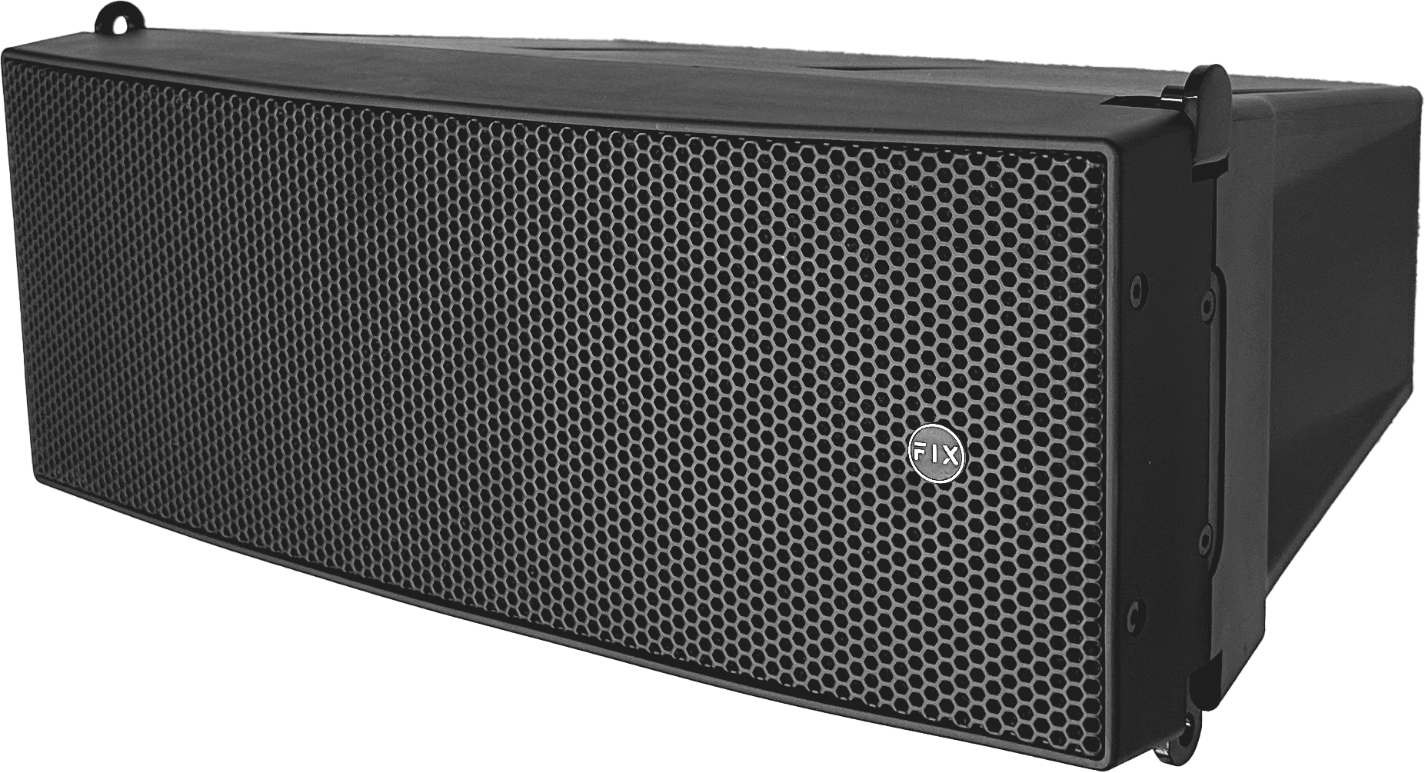
Mini Passive Line Array Speaker
CPA205
Professional Mini Passive Line Array Speaker System
FEATURE
• 5” 2-way Mini Passive Line Array speaker
• 25mm 고온 저항성 보이스 코일 트위터와 5”x2 고감도(고온 저항성 보이스 코일) 우퍼 구성
• ABS 인클로저
• 다기능홀, 공연예술센터, 강당, 회의실에 적용가능
SPECIFICATION
항목 | 세부내용
Frequency Response | 85Hz-20KHz
Sensitivity(1W@1m) | 100dB
Nominal Impedance: | 8Ω
Rated Power | 200W AES,800Wpeak
LF Driver | 2×5＂(125mm)/1.3＂voice coil LF
HF Driver | 1×1＂(25mm)/1＂voice coil HF
Dispersion | 100°×15°
Maximum SPL | 121dB continuous,127dB peak
Driver | 2*4.75'' woofer,2''VC,NEO/ 6*1.75'‘ full range line array
Input Connectors | 2×Speakon NL4
Net Weight | 8kg
Dimensions(W x D x H) | 435mm X 335mm X 161mm
경기도 성남시 분당구 판교로 723(분당테크노파크) B동 604-2호
TEL : 031-709-1061 / FAX : 031-709-1062

